Slide 1
Status for BNBO-beskyttelsesindsatsen
I Odense Kommune

Slide 2
BNBO STATUS i Odense Kommune – siden sidst (1)
OKs risikovurdering er indrapporteret til miljøportalen - oktober 2021
OKs risikovurdering for BNBO, som krydser kommunegrænse er sendt til Assens og Fåborg-Midtfyns kommuner – koordinering
I september 2021 fik alle lodsejere et informationsbrev fra OK. Brevet er i 1. kvartal 2022 fulgt op enten af OK eller af de enkelte vandværker/vandforsyninger
Der er politisk vilje til ekspropriation af berørte matrikler til fordel for vandforsyninger/vandværker (generel beslutning pr. oktober 2021)
Møde med alle interesseorganisationer afholdt i november 2021.

Slide 3
BNBO STATUS i Odense Kommune – siden sidst (2)
Stormøde afholdt af MST, KL, DANVA, Danske Vandværker og Centrovice – marts 2022.
Politisk forventes det at der sættes turbo på forhandlingerne, så vi kommer i mål!
MST vurdering af kortsigtede forpagtnings/dyrkningsaftaler – det er ikke fremtidssikret og dermed ikke godt nok. Beskyttelsen skal være gældende så længe, der er indvindingsinteresser.
Tvist vedr. økologi (de skal også kompenseres) og generelt kompensationens størrelse.
Husk det er individuelle forhandlinger og kompensationer.

Slide 4
INDBERETNINGEN af BNBO STATUS PR. 28. april 2022
OKs opdaterede risikovurdering på baggrund af ny kortlægning er indrapporteret primo 2022 til miljøportalen (Danmarks areal information -DAI)
Allerede udført beskyttelse (skovrejsning, dyrkningsaftaler ect.) er også registeret i DAI
Indberetningen sker løbende, når vi har viden om at en samarbejdsaftale er tilbudt/gennemført (vigtigt med jeres løbende statusmelding).

Slide 5
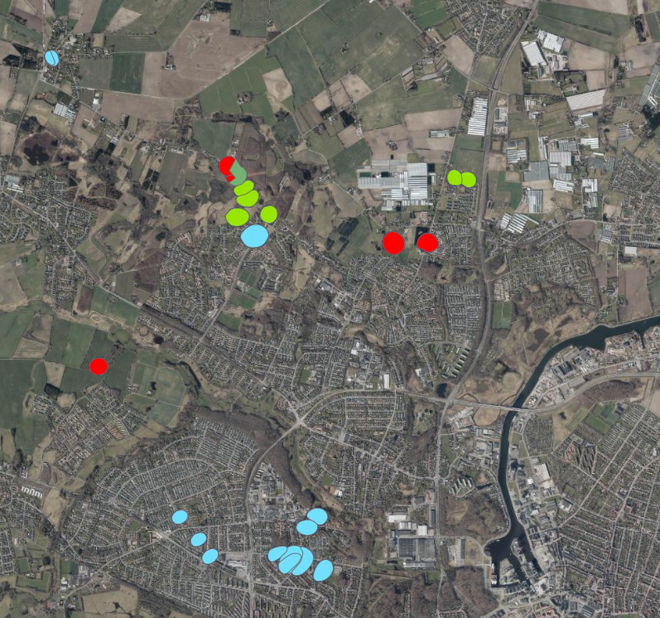
Indberetning for Odense Nord
Lys blå – ingen erhvervsmæssig anvendelse
Rød – indsats krævet
Lys grøn – indsats gennemført (hele BNBO)
Mørk grøn – indsats gennemført (dele af BNBO)

Slide 6
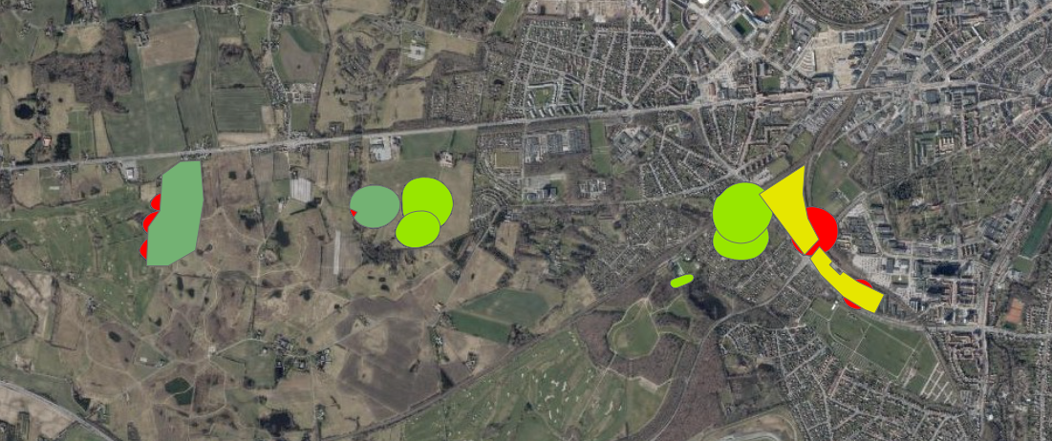
Indberetning for Odense Vest (Bolbro og Eksecermarken)
Rød – indsats krævet
Gul – Påbud efter MBL §26a
Lys grøn – indsats gennemført (hele BNBO)
Mørk grøn – indsats gennemført (dele af BNBO)

Slide 7
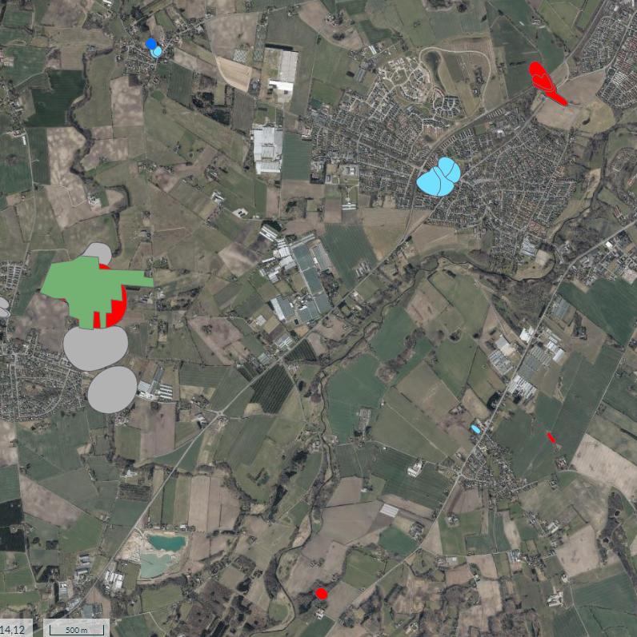
Indberetning for Odense SydVest
Lys blå – ingen erhvervsmæssig anvendelse
Mørk blå – ingen indsats påkrævet
Rød – indsats krævet
grå – Ikke gennemgået
Mørk grøn – indsats gennemført (dele af BNBO)

Slide 8
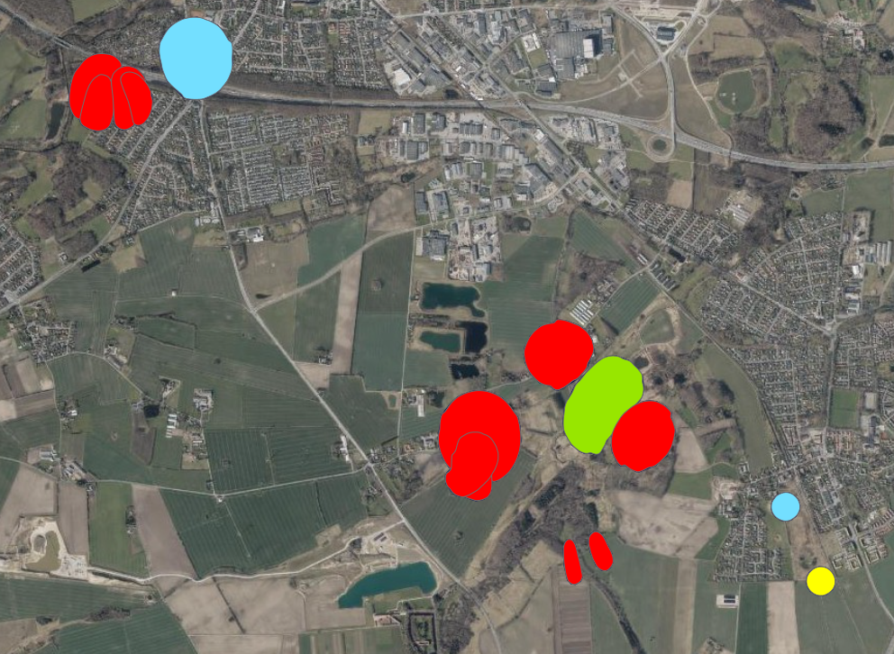
Indberetning for Odense Syd
Lys blå – ingen erhvervsmæssig anvendelse
Rød – indsats krævet
Gul – aftale tilbudt
Lys grøn – indsats gennemført (hele BNBO)

Slide 9
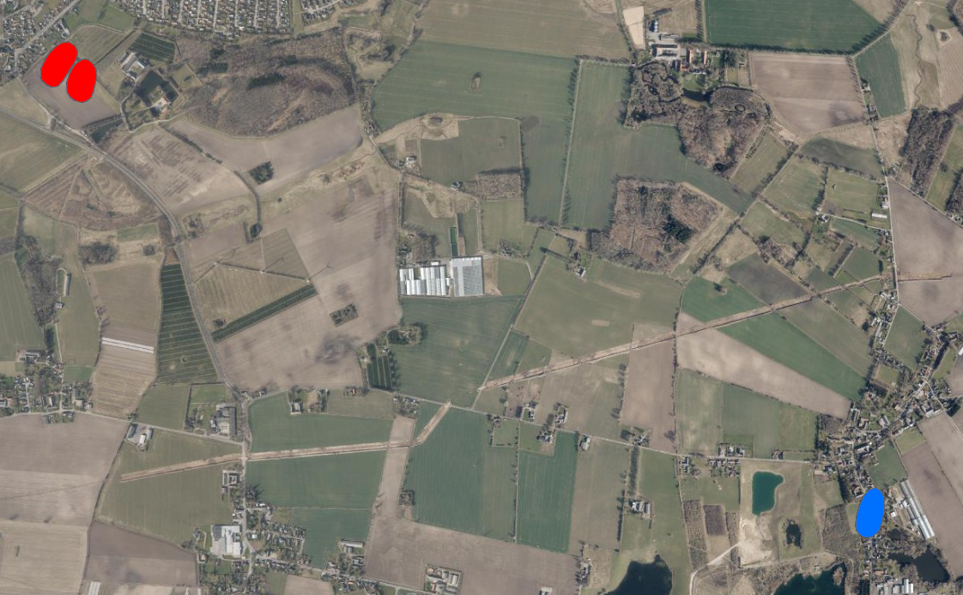
Indberetning for Odense Sydøst
Mørk blå – ingen indsats påkrævet
Rød – indsats krævet

Slide 10
HVAD NU?
Sidste indrapporteringsfrist er 1. oktober 2022 (MST har tilføjet en mellem rapporteringsfrist den 1. maj 2022)
Det er ikke alene de færdige aftaler, der indberettes. Når der er tilbudt en aftale, skal det indberettes af OK
HUSK: De frivillige aftaler skal politisk behandles inden vandværker/vandforsyninger skriver under (af hensyn til lodsejers skattefritagelse)

Slide 11
Indsatsplaner 2022
I Odense Kommune

Slide 12
indsatsplanlægning i Odense Kommune (1)
Opstartsmøde med de private vandværker og VCS afholdt før påsken i år. – Input til indsatsplanlægningen.
Koordinationsforum (KOOF) er nedsat – tilbagemelding fra KVO mangler vedr. repræsentant for Danske Vandværker
1. møde i KOOF er afholdt – KVO har modtaget referat m.v.
Ambitionsniveau skal endeligt afklares – politisk drøftelsessag i udvalget
Invitation til arbejdsgrupper, som nedsættes under udarbejdelse af indsatsplanen – Vi ønsker aktiv deltagelse fra KVO (det er i sidste ende også jer, som skal arbejde med indsatserne)
Koordinering mellem Assens, Fåborg-Midtfyn og Odense kommuner er vigtig– fælles indvindingsinteresseområder

Slide 13
indsatsplanlægning i Odense Kommune (2)
Forslag til fælles handlinger/indsatser drøftet på møderne:
1) Fælles informationsmateriale til lodsejerne i BNBO, som ikke er omfattet af pesticidaftalen – kan udvides til hele oplandet
2) Sløjfningskampagner
3) 25 meter zone og BNBO-opgaven er en ”skal”-opgave, øvrig indsatsplanlægning er ”kan”- opgaver – der er pt. større politisk vilje til beskyttelse.
4) Synergieffekter ønskes – grundvandsbeskyttelse, mål om at Odense er CO2- neutral 2030 (ny politisk bevilling - skovpulje), biodiversitet, grønneste storby
5) Samarbejder på tværs af kommunegrænsen evt. økonomiske vandsamarbejder (grundvandsbeskyttelsespulje)

Slide 14
APRIL
1. MØDE KOORDINATIONSFORUM
JUNI- AUGUST
INVOLVERING AF BERØRTE INTERESSENTER
(LANDMÆND, GOLFBANER, NABOKOMMUNER MV.)
OKTOBER-NOVEMBER
POLITISK BESLUTNING:
GODKENDELSE AF PLAN TIL HØRING
JUNI
POLITISK DRØFTELSE: AMBITIONSNIVEAU
MARTS:
OPSTARTSMØDER MED VANDVÆRKERNE
PROCES

Slide 15
NOVEMBER/DECEMBER
12 UGERS HØRING
JANUAR/FEBRUAR 2023
SIDSTE MØDE I KOORDINATIONSFORUM
GODKENDELSE AF INDSATSPLAN
JANUAR 2023
HVIDBOG
NOVEMBER
2. MØDE KOORDINATIONSFORUM
PLAN PRÆSENTERES
FEBRUAR 2023
ENDELIG POLITISK GODKENDELSE

Slide 16
Indsatsplanlægning – Nationale tilskudspuljer til beskyttelse af drikkevand
Der er afsat 170 mio. kr. til Drikkevandsfonden i perioden 2022-2025. Bek. forventes at træde i kraft i juli 2022.

